Slide 1
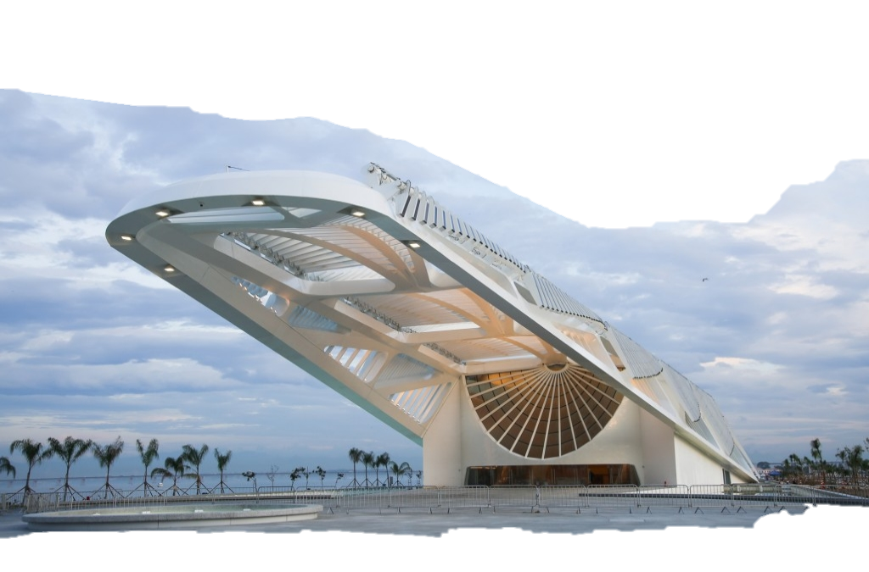
Arquitectura sustentable
1 medio
Museo del Mañana del arquitecto Santiago Calatrava en Rio de Janeiro

Slide 2
objetivo
Realizar juicios críticos de manifestaciones visuales considerando las condiciones contextuales de su creador y utilizando criterios estéticos pertinentes.

Slide 3
A la arquitectura sustentable también se le llama arquitectura sostenible, arquitectura verde, eco-arquitectura y arquitectura ambientalmente consciente. Es un modo de concebir la arquitectura, buscando optimizar recursos naturales y sistemas de la edificación, de tal modo que minimicen el impacto ambiental de los edificios sobre el medioambiente y sus habitantes. Para esto, se debe tener en consideración las condiciones climáticas, hidrografía y los ecosistemas del entorno; la reducción del consumo de energía para calefacción, refrigeración, iluminación y otros equipamientos, cubriendo el resto de la demanda con fuentes de energía renovables y la minimización del balance energético global de la edificación. Asimismo, considera el uso de materiales reciclados y a su vez reciclables.
¿QUÉ ES LA ARQUITECTURA SUSTENTABLE?

Slide 4
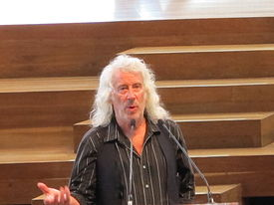
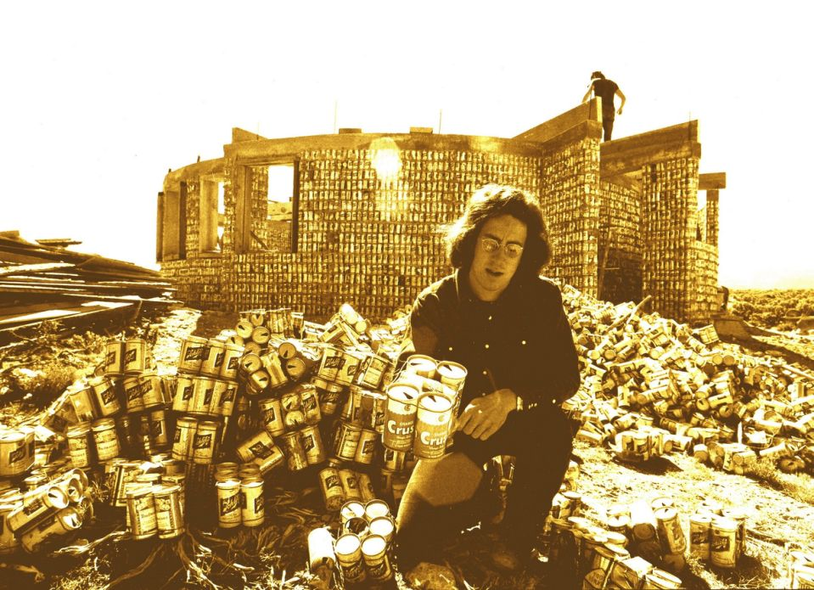
UN EJEMPLO DE ARQUITECTURA SUSTENTABLE
Michael E. "Mike" Reynolds nacido en 1945, es un arquitecto estadounidense conocido por el diseño y construcción de casas solares pasivas "nave tierra".
Defiende la reutilización de materiales de construcción corrientes de desechos, como latas, botellas y neumáticos, entre otros.
En 1971 construyó su primera casa con materiales reciclados utilizando artículos de basura cotidianos en lugar de utilizar métodos de reciclaje convencionales que consumen energía, Reynolds toma los artículos desechados y los recicla tal como están.
Su Thumb House, construida en 1972, usaba latas de cerveza conectadas en "ladrillos", que se juntaban con mortero y luego se enyesaban.

Slide 5
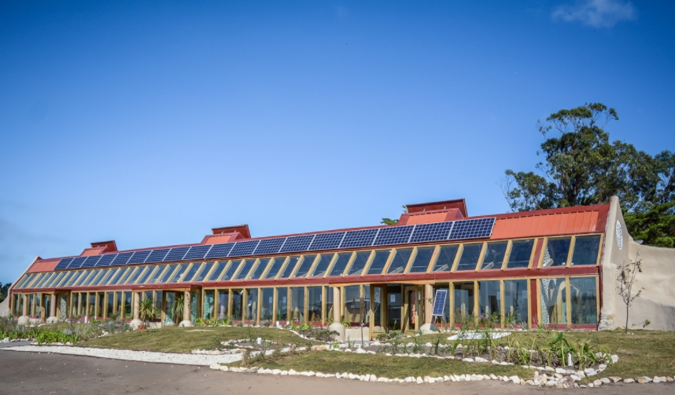
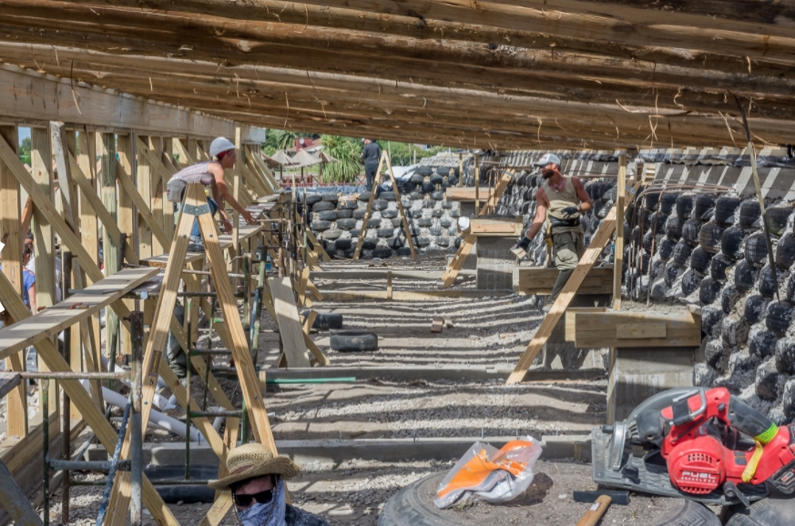
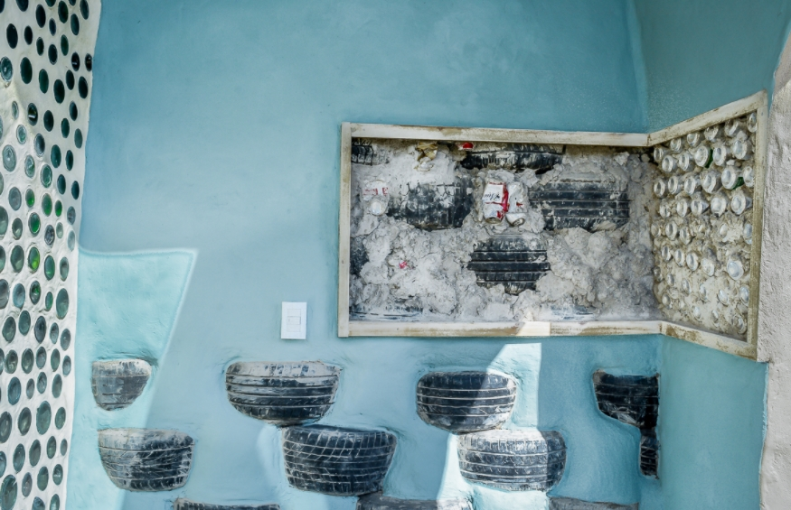
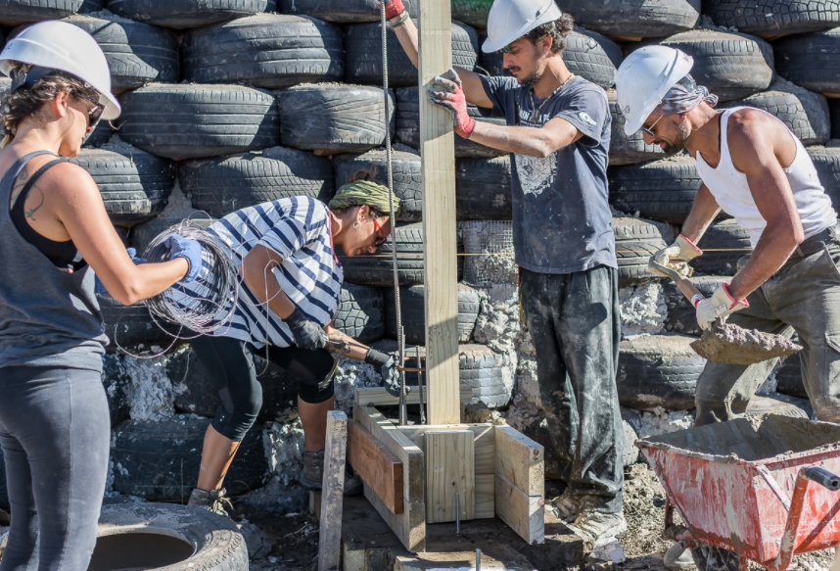
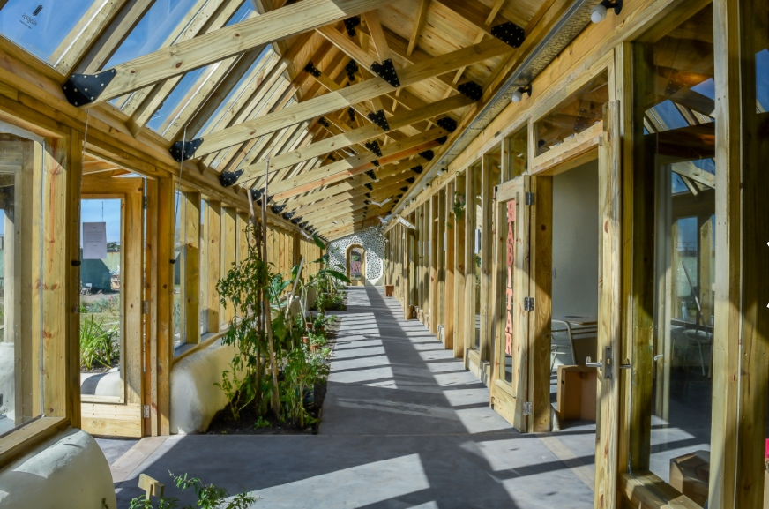
Utilización de energía renovables:
paneles fotovoltaicos
Principios en que se sustentan las construcciones de Mike Reynolds
Acondicionamiento térmico pasivo:
grandes ventanas al norte y muro sur con neumáticos
Utilización de materiales reciclados
Se introducen en la construcción materiales considerados de residuo junto a materiales tradicionales y naturales.
Factor humano:
es importante trabajar en equipo, la colaboración, la participación diversa, el cuidado del medio ambiente y el uso responsable de los recursos.
Producción de alimentos
Promueve la creación de huertas que producen alimentos orgánicos y saludables, tanto al interior como en el exterior de la edificación

Slide 6
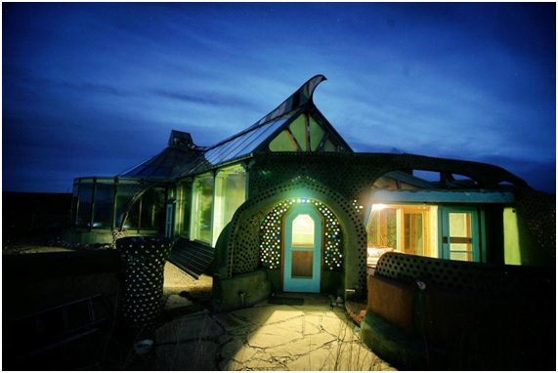
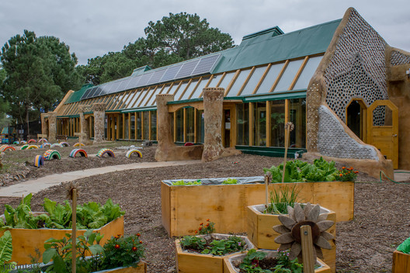
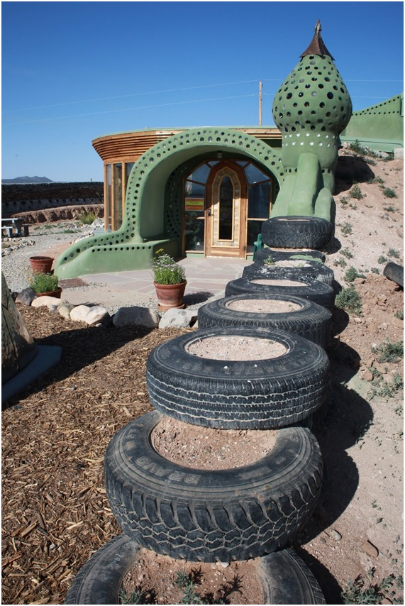
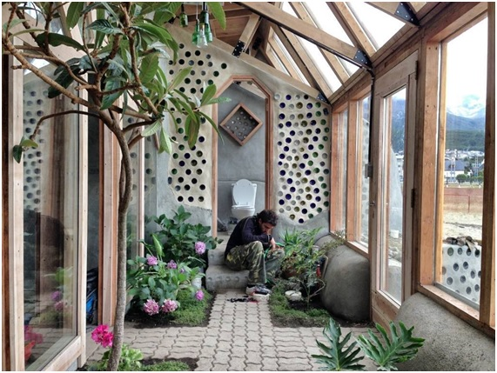
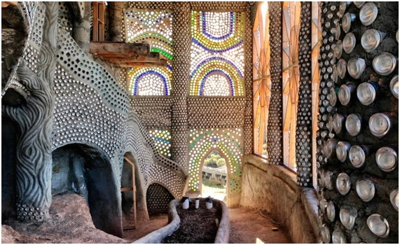
Edificaciones creadas por Mike Reynolds donde reutiliza materiales considerados comúnmente basura.

Slide 7
Un ejemplo de la arquitectura sustentable de Mike Reynolds en Chile: Escuela de Música Toki Rapa Nui

Slide 8
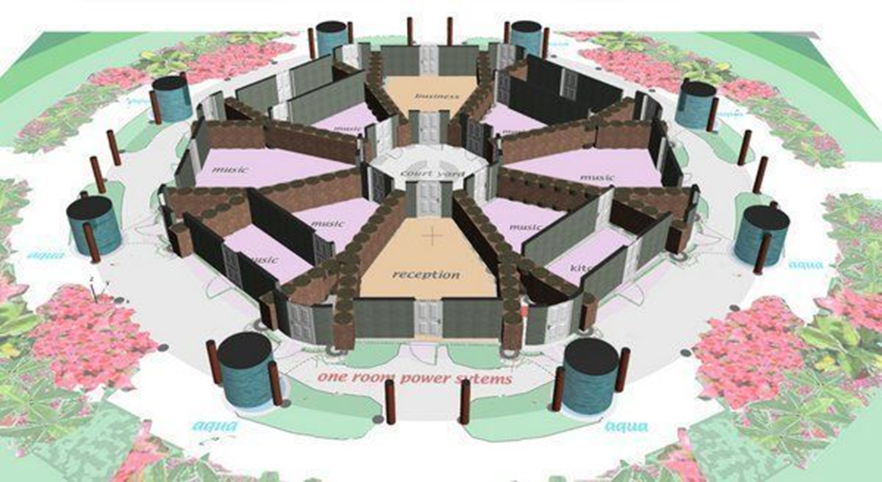
Abarca 800 metros cuadrados que conforman una flor de 8 pétalos Fue creada por Michael Reynolds para la ONG Toqui Rapa Nui, que impulsó el proyecto y que hoy entrega clases a más de 120 niños en Isla de Pascua, permitiéndoles desarrollar sus talentos musicales sin que tengan que abandonar su lugar de origen
.
Ver videos en:
https://vimeo.com/117387782
https://informacioncorporativa.entel.cl/sustentabilidad/comunidad/escuela-de-musica-y-de-las-artes-de-rapa-nui

Slide 9
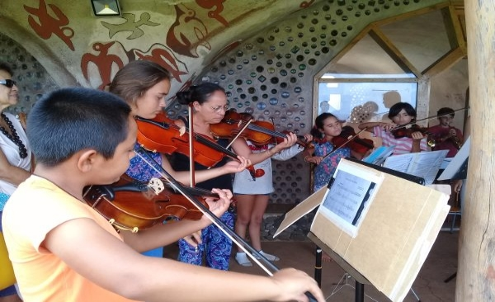
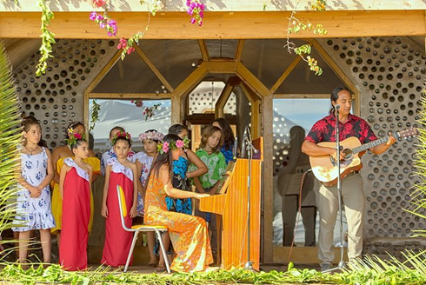
Es la primera escuela 100% sustentable de Latinoamérica, que se hace cargo de algunos de los principales desafíos que hoy enfrenta la Isla de Pascua, como son la escasez de agua, falta de materiales de construcción y las toneladas de basura que se producen cada año entre turistas e isleños.

Slide 10
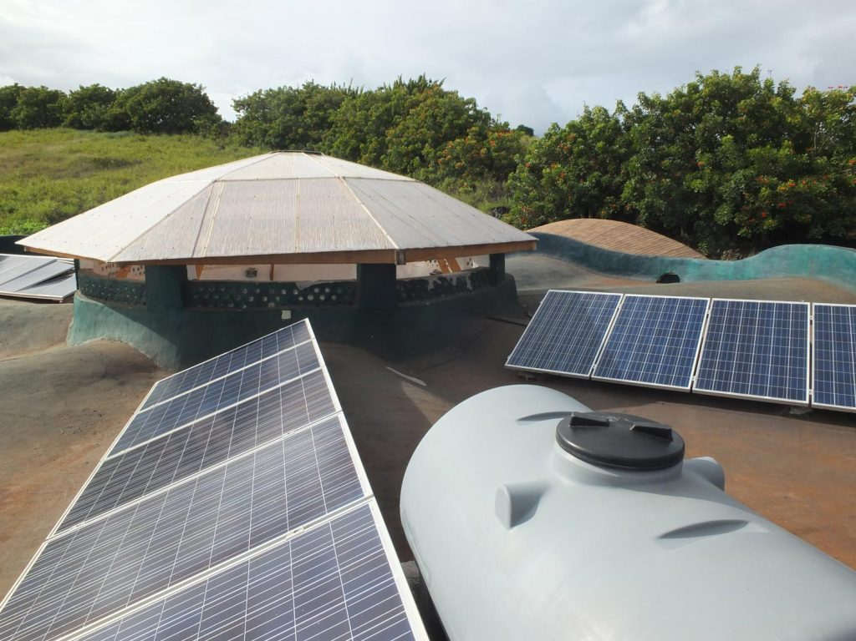
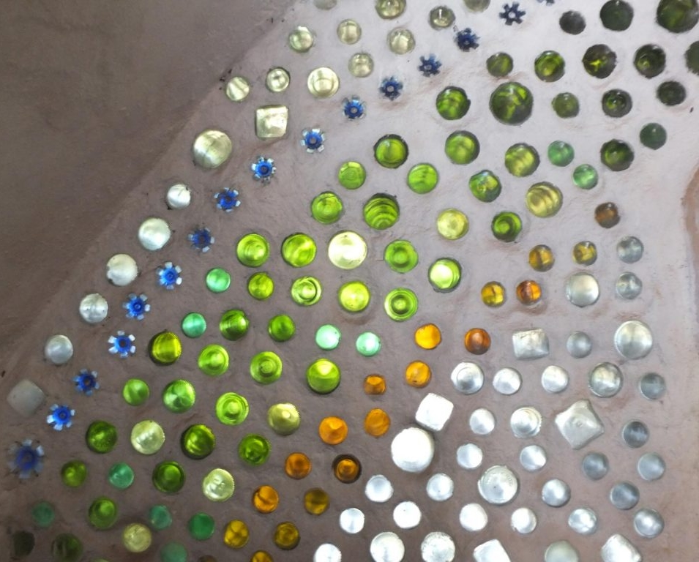
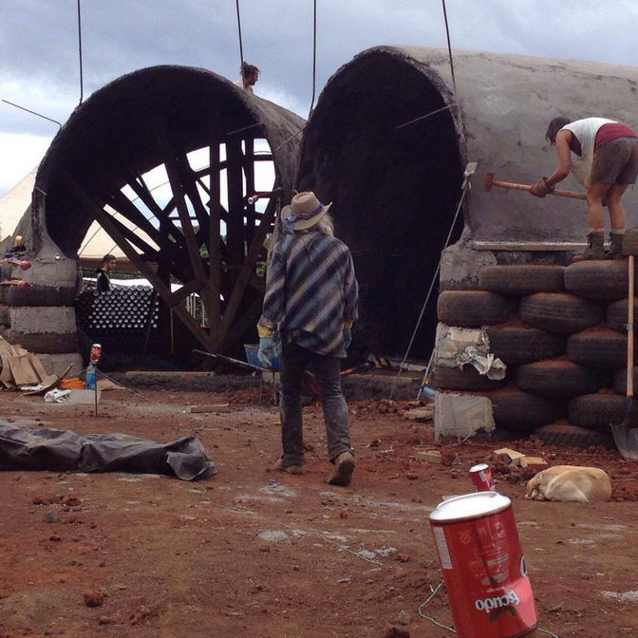
Fue construida con materiales reciclados, principalmente basura recolectada durante 6 años, y cuenta con celdas voltaicas para el tratamiento de aguas residuales, recolectores de agua de lluvia y paneles solares.
Para su construcción se utilizaron 40.000 latas de aluminio, 2.500 neumáticos y 20.000 botellas de vidrio.

Slide 11
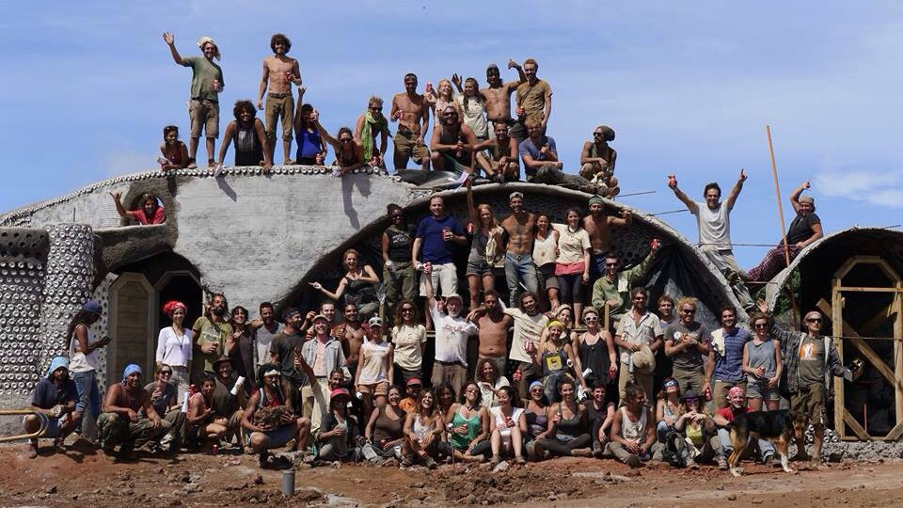
Reynolds llegó a Rapa Nui con 70 voluntarios del mundo entero y realiza una convocatoria abierta a la comunidad rapanui para la construcción, permitiendo que cerca de 80 voluntarios de la isla participen, se capaciten y aprendan sobre construcción sustentable, dejándoles una herramienta que puedan utilizar en el futuro. También recibe apoyo de instituciones como Desafío Levantemos Chile, Entel, el gobierno de Chile, el Ministerio de las Artes y las Culturas y la Municipalidad de Isla de Pascua.

Slide 12
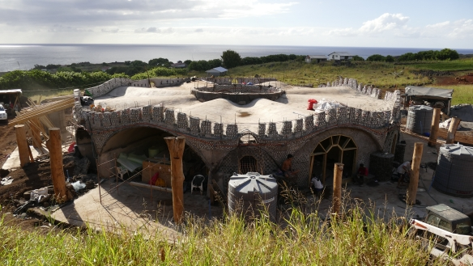
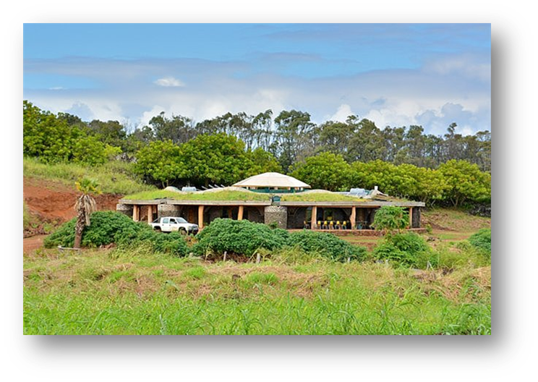
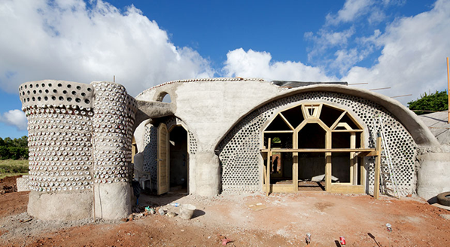
La edificación en construcción
La edificación lista

Slide 13
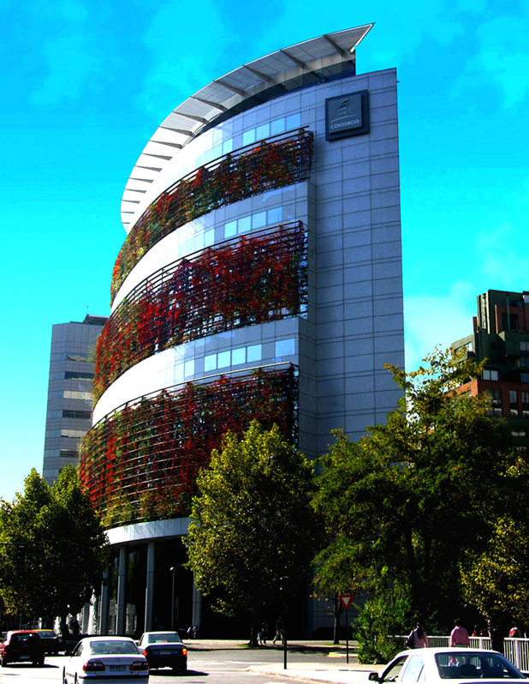
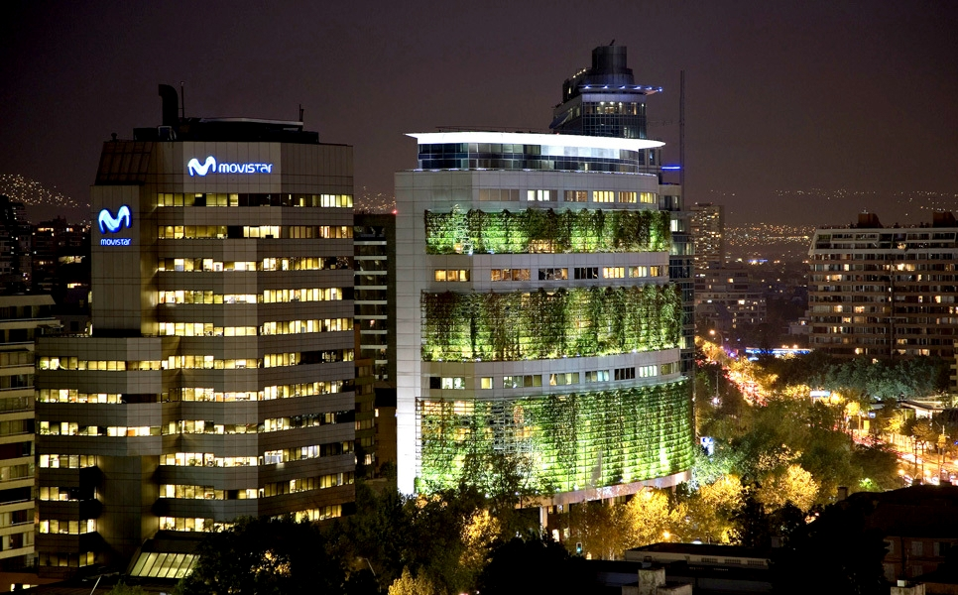
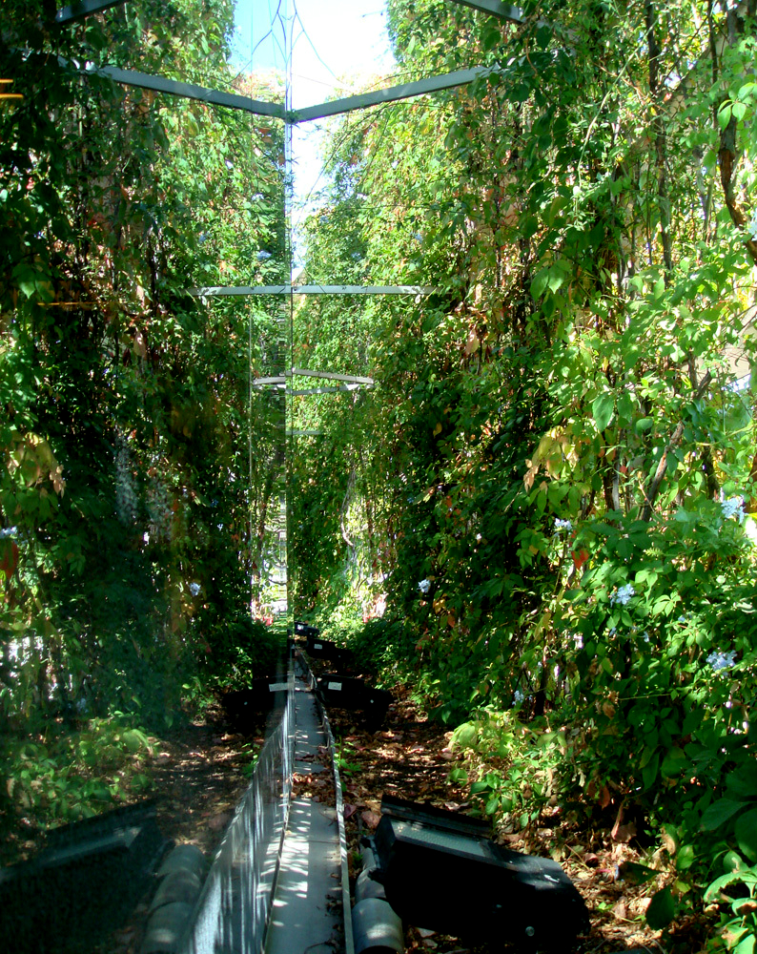
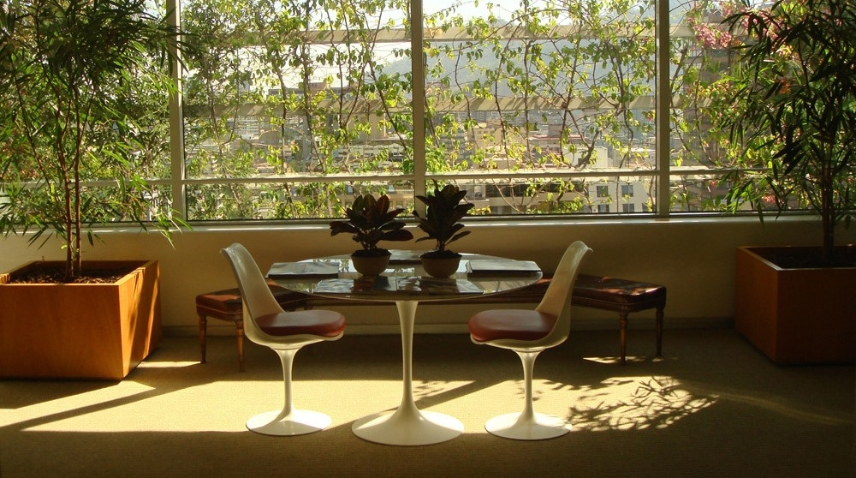
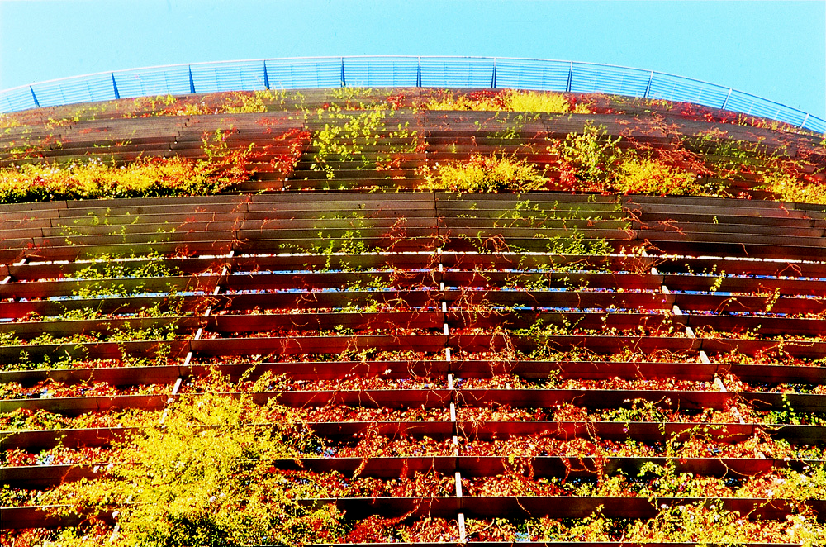
Mars
Jupiter
Edificio consorcio de los arquitectos Borja Huidobro y Enrique Browne
Otros ejemplos en Chile
Despite being red, Mars is a cold place. It’s full of iron oxide dust
It’s a gas giant and the biggest planet in our Solar System
Venus has a beautiful name and is the second planet from the Sun
Saturn is a gas giant, composed mostly of hydrogen and helium

Slide 14
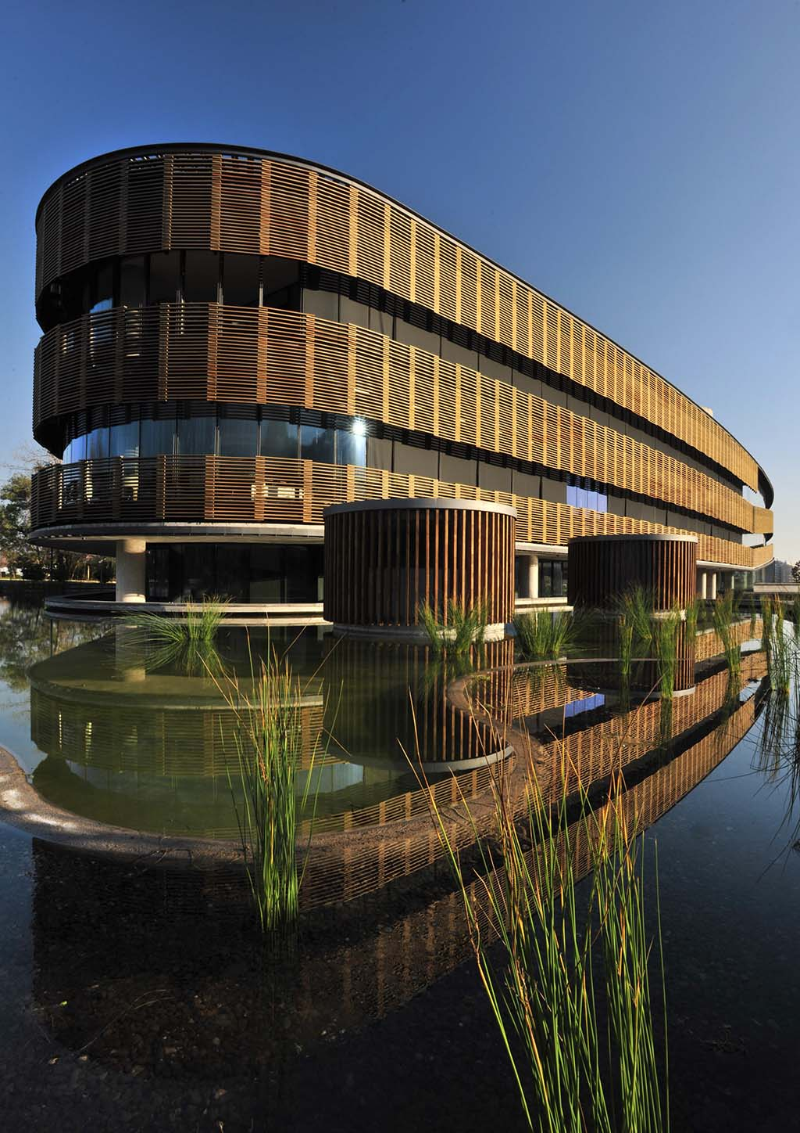
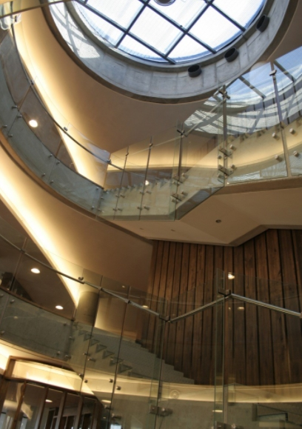
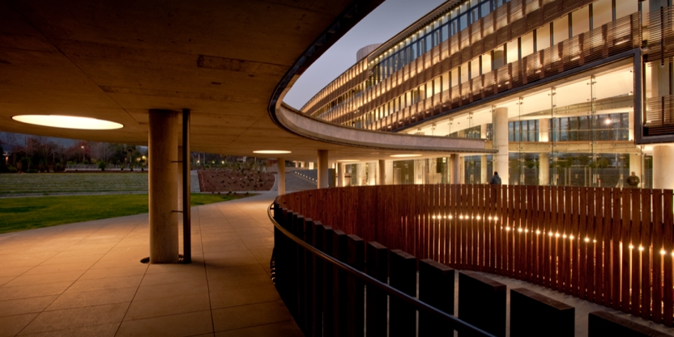
Edificio Transoceánica ARQUITECTOS: ALEX BRAHM, DAVID BONOMI, MARCELO LETURIA, MAITE BARTOLOMÉ, FELIPE DE LA JARA, DIEGO PARRA, SEBASTIÁN INFANTA, MANUEL BRAHM, MAURICIO SANCHEZ, MANUEL PULGAR, JAVIERA ROLANDO, IGNACIO ABÉ
El Edificio, proyectado como casa matriz de empresas Transoceánica, responde en su diseño a la implementación de un sistema de eficiencia energética orientado a reducir la demanda, mejorar la calidad de los espacios de trabajo y adoptar una postura respetuosa con el medio ambiente.

Slide 15
Gracias
Imágenes en:
plataformaarquitectura.cl
Mario Ruiz
disenoarquitectura.cl
https://www.tokirapanui.org/
https://imaginaisladepascua.com/
plataformaurbana.cl
https://plasticoceans.org/
construirtv.com
slidesgo.com

